Slide 1

休みの日
第５課
できる日本語

Slide 2

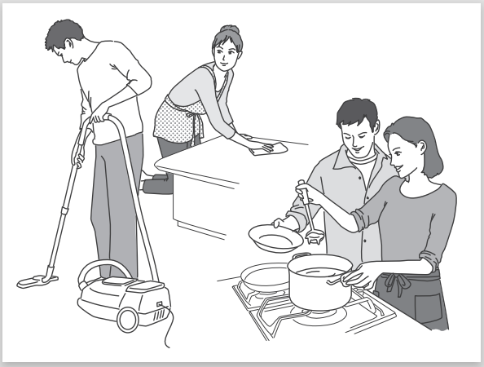
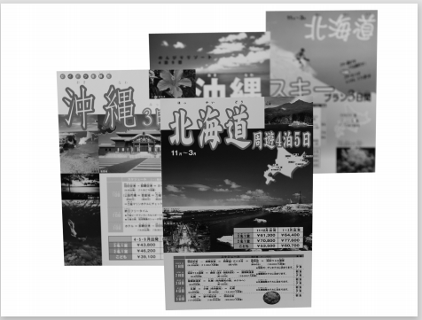
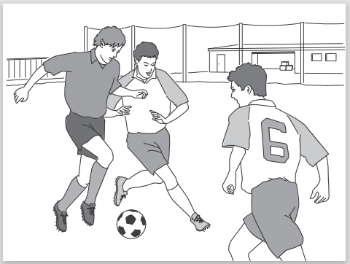
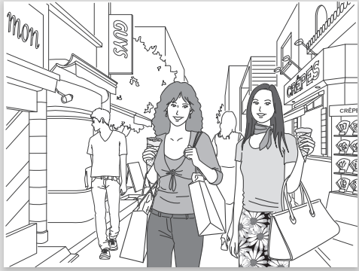
話してみよう
Notes:
SCRIPT: TRANG 100

Slide 3







第５課
パート
PART
１
週末

Slide 4
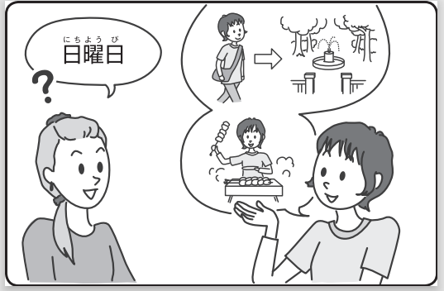
パクさん、日曜日、なに を しましたか。
こうえん へ いきました。
こうえん で バーベキュー を しました。

Slide 5
動詞
HIỆN TẠI
QUÁ KHỨ
KHẲNG
ĐỊNH
Vます
Vました
PHỦ
ĐỊNH
Vません
Vませんでした
Notes:
May require more than one slide

Slide 6
Vます→Ｖました：Quá khứ động từ、KĐ
たべました
のみました
いきました
かえりました
かいものしました
しょくじしました
あいました
たべます
のみます
いきます
かえります
かいものします
しょくじします
あいます
Notes:
Huy
Cuong
Su
Hiep
Hung
Nam An
Hung

Slide 7
例① べんきょうします
例②べんきょうしません
→ きのう、べんきょうしました
→きのう、べんきょうしませんでした
①デパートへ いきます
②８時に おきます
③12時に ねます
④ごはんを たべません
⑤りょうりを つくります
⑥そうじします
⑦11時から 12時まで ゲームを します
Notes:
Tiến
Sơn

Slide 8
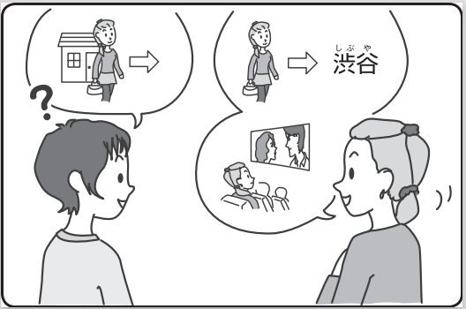
チャレンジ 2
A
アンナさんは どこかへ いきましたか。
はい、私は しぶやへ いきました。
しぶやで えいがを みました。
Bạn có đi đâu không?
B
A
へ〜、そうですか

Slide 9

きのう ばん
どこか (へ)
昨日の晩、どこへ . 行きましたか。
Tối hôm qua bạn đã đi đâu?
Tối hôm qua bạn có đi đâu không?
けさ た
何か(を)
今朝 何を 食べましたか。
Sáng nay bạn đã ăn gì?
Sáng nay bạn có ăn gì không?
ANSWER
何か(が)
あそこに 何が ありますか。
Ở đằng kia có cái gì?
Ở đằng kia có cái gì không?
はい、食べました。
あした あさ
何か(を)
はい、パンを食べました。
明日の朝、何を しますか。
Sáng mai bạn sẽ làm gì?
Sáng mai bạn có làm gì không?
Notes:
May require more than one slide

Slide 10
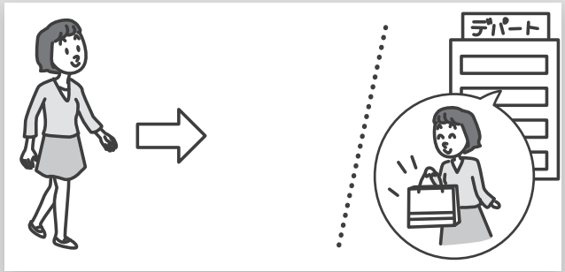
きのう、どこかへ いきましたか。
しぶや
はい、しぶやへ いきました。
デパートで かいものしました。
Notes:
SE1644: Hoà
Khánh 2

Slide 11
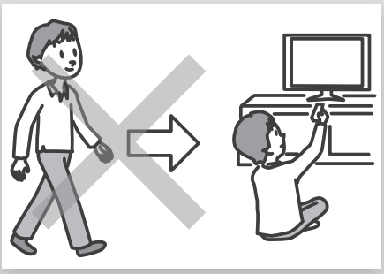
きのう、どこかへいきましたか。
いいえ、どこも いきませんでした。
うちで テレビを みました。

Slide 12
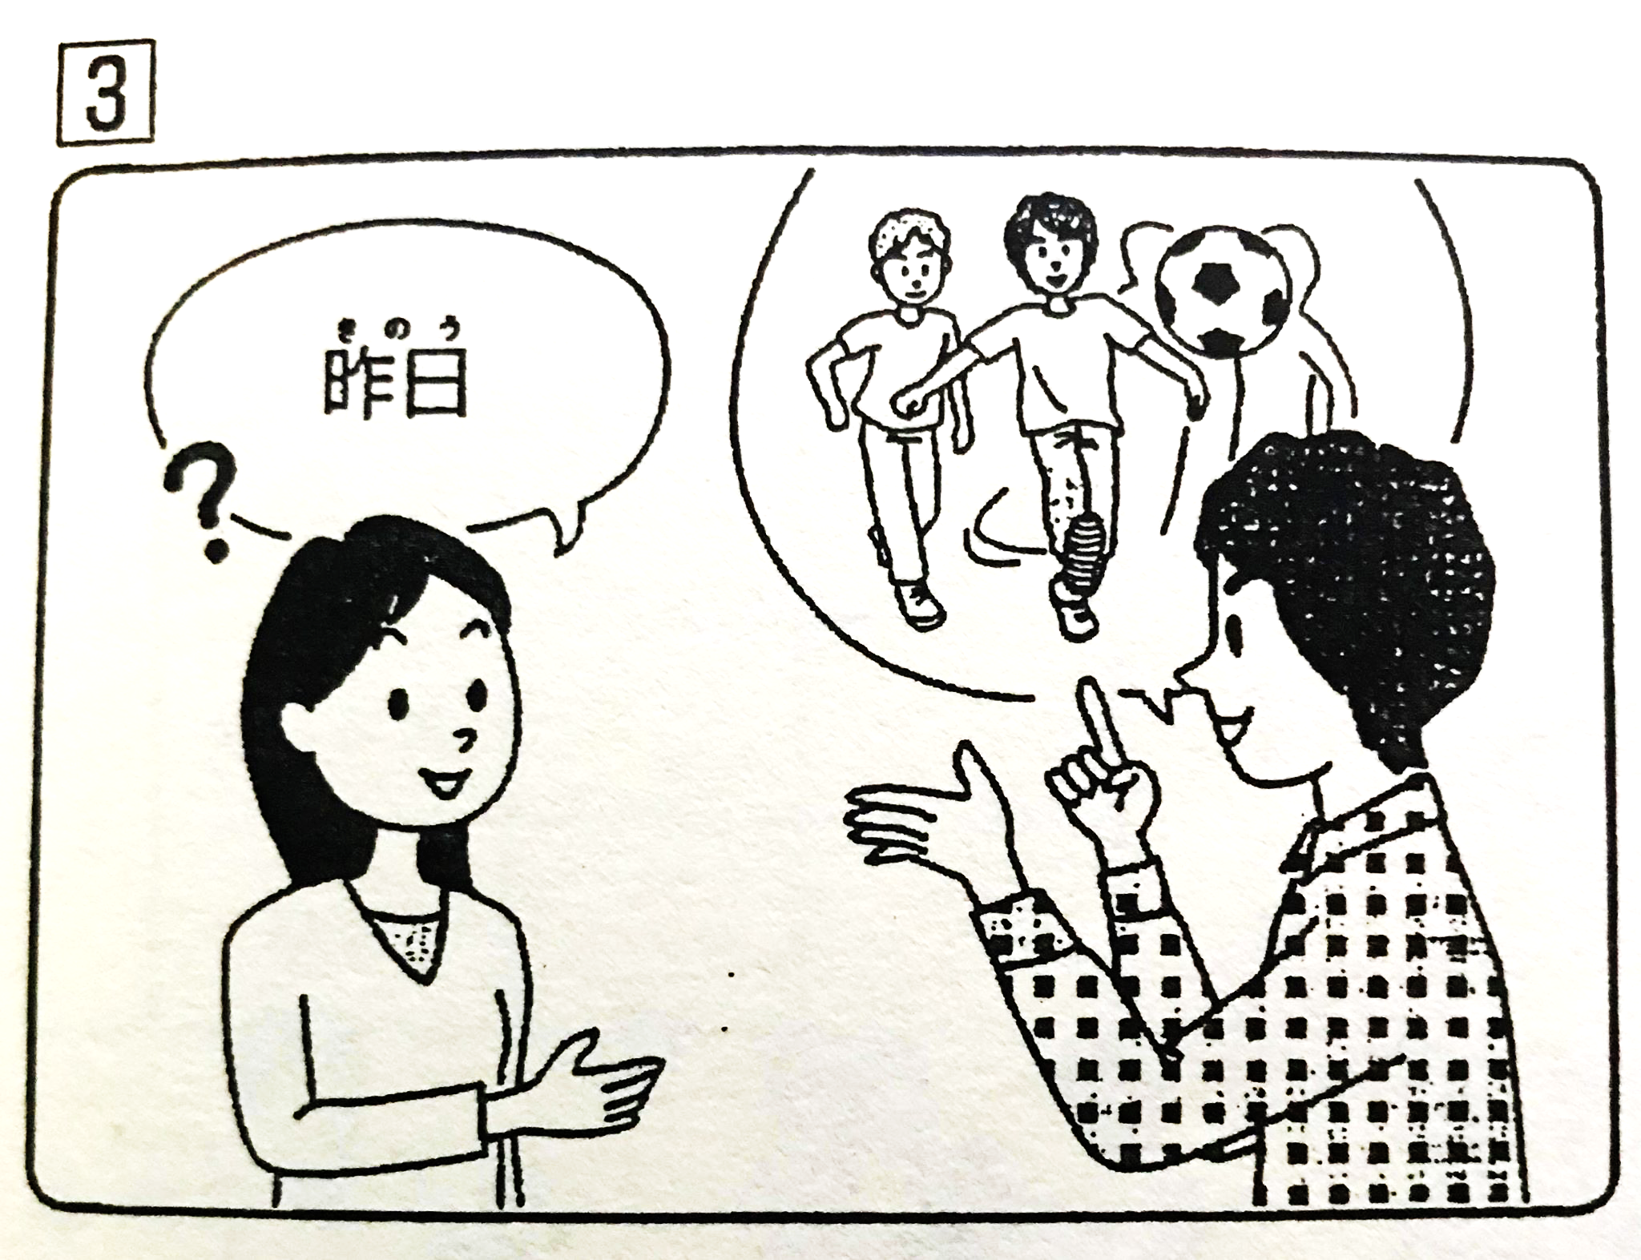
A: マルコさんは きのう
なにを しましたか？
と
B: わたしは ともだち
サッカーを しました。
N ＋ と ＋ V ＝＞ Làm gì cùng ai
(chỉ người)

Slide 13
例 ともだち・サッカー
→ ともだち と サッカーを しました。
かぞく りょこう
①家族・旅行
こいびと えいが
②恋人・映画
しょくじ
③ルームメイト・食事
ひとり びじゅつかん
④一人で・美術館
Notes:
AI1606
VĐHuy
Trinh
Hiệp
Hùng 1
Absent Công + An

Slide 14
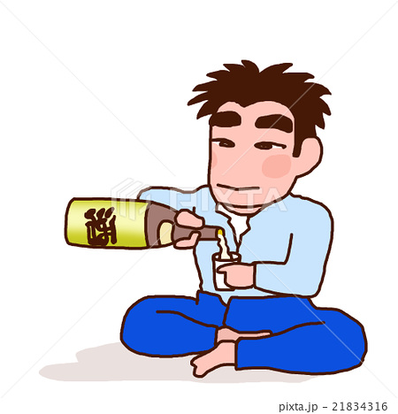
きのう、なにを しましたか.
ひとりで
おさけを のみました。
Notes:
SE1644
Sơn, Phúc, Hoà, Minh Nam, Tâm

Slide 15
Tôi sẽ ăn
bữa tối
ngon
tại nhà hàng
nổi tiếng
của Nhật
từ 7 giờ đến 9 giờ
tối nay
cùng với gia đình
私は
Tôi sẽ ăn bữa tối tại nhà hàng.
Xác định
đối tượng cùng thực hiện
hành động.
ばん はん た
こんばん
私は レストランで 晩ご飯を 食べます。
今晩
×
７時から９時まで
日本の
ゆうめい
有名な
レストラン
で
おいしい
ばん はん
晩ご飯
を
かぞく
いっしょ
家族
と
一緒に
食べます
。
Notes:
Trung
Sơn 3*

Slide 16
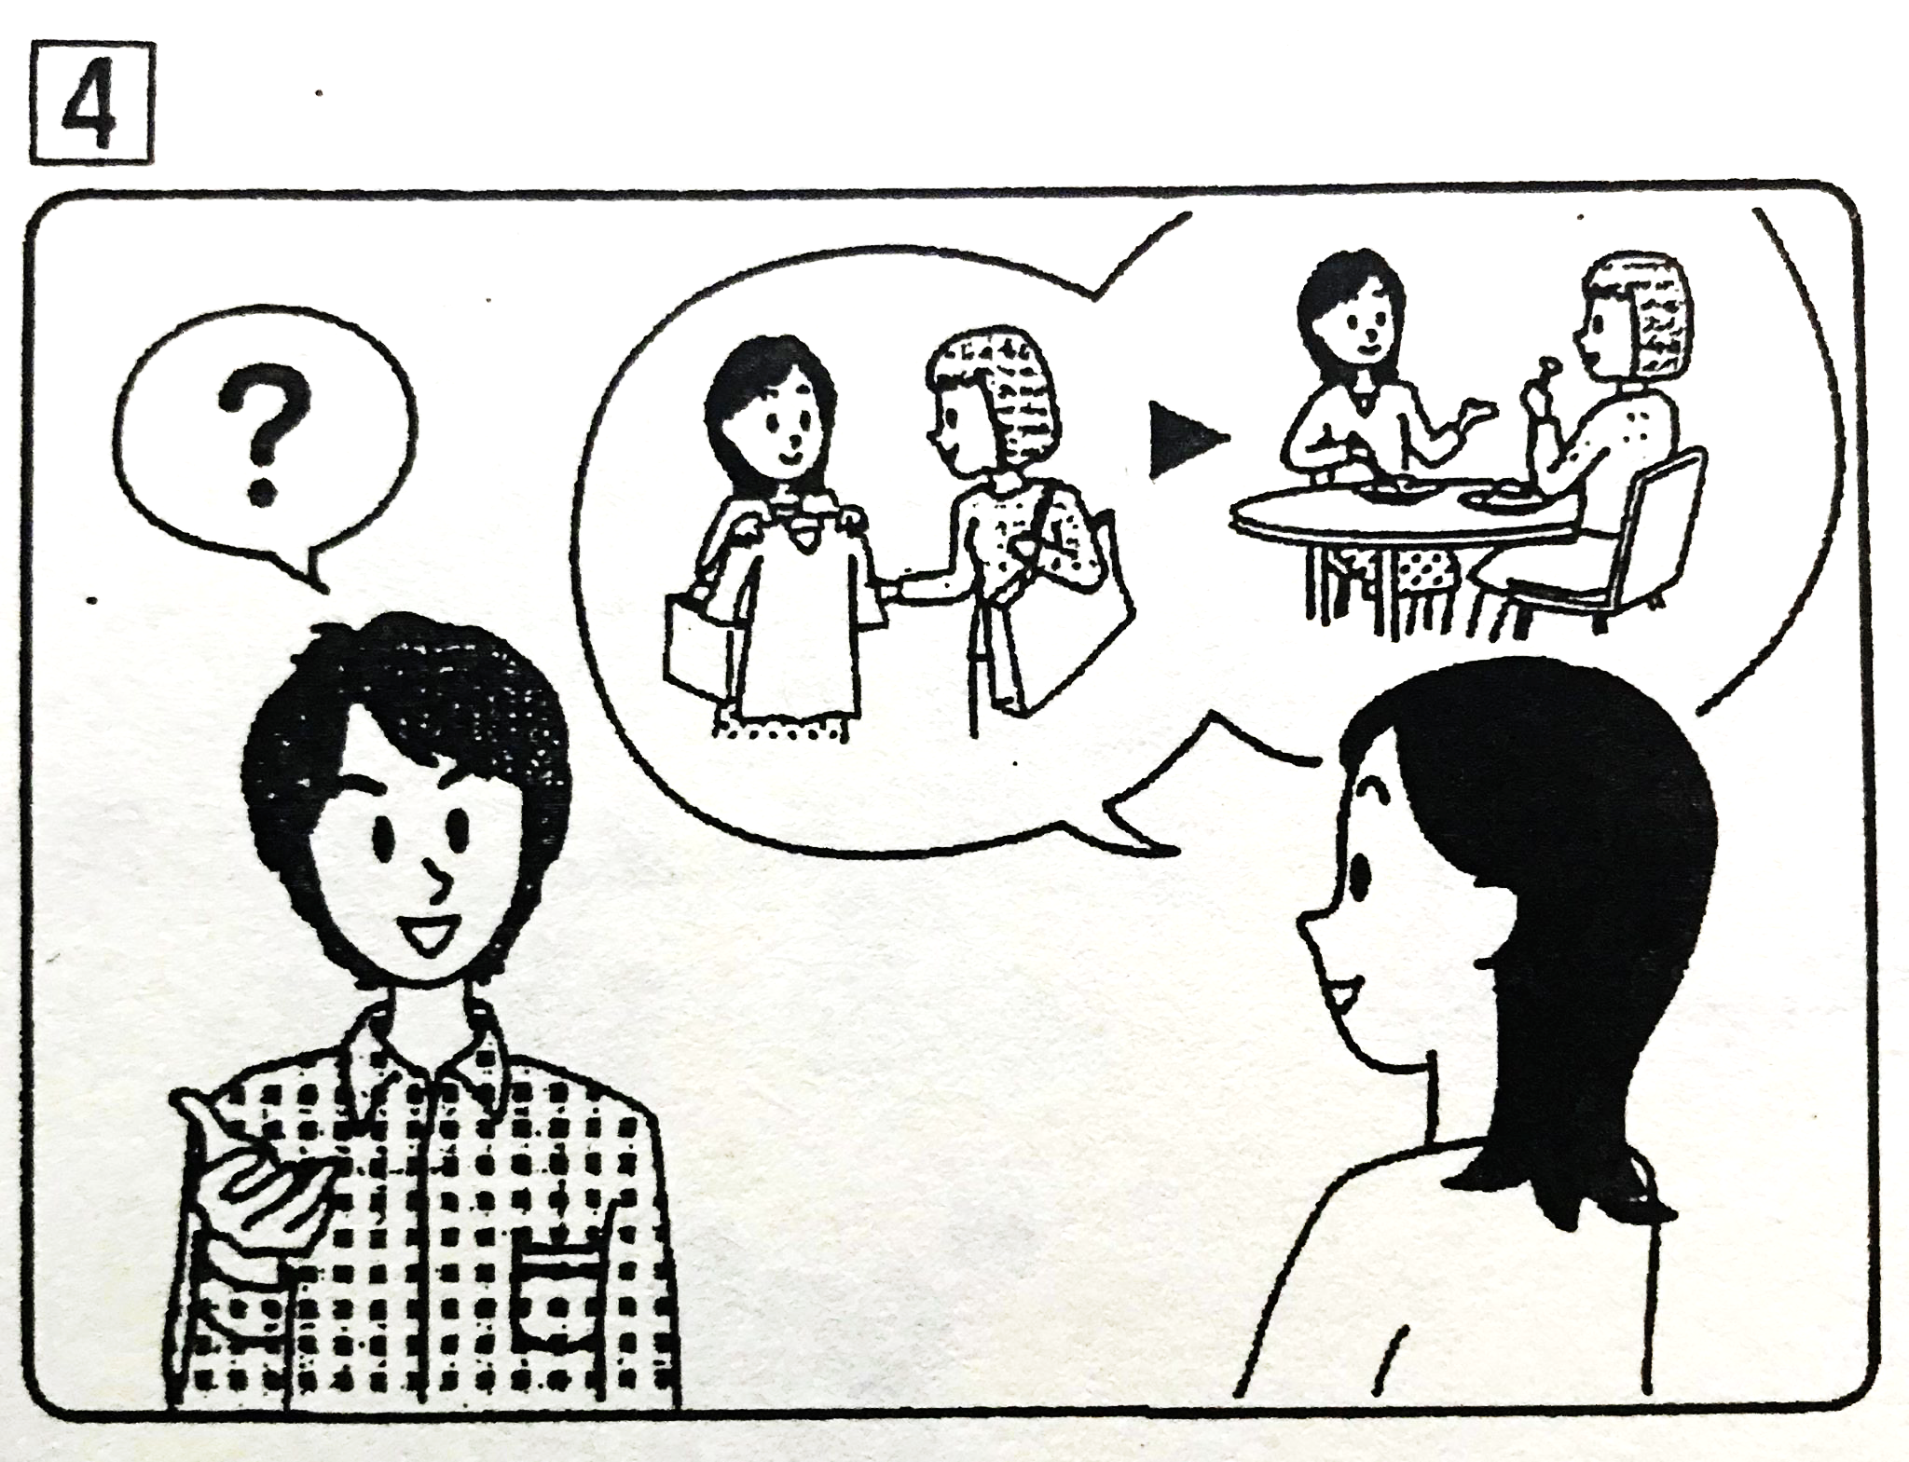
なに
A: ワンさんは 何を しましたか。
わたし ともだち かいもの
B: 私は 友達と 買い物しました。
それから、レストランで
食事を しました。
そあれから
”SAU ĐÓ”
Liệt kê 2 việc diễn ra theo trình tự thời gian.
しょくじ
Notes:
BTVN Khánh, huy, quân, Ngọ Hiếu, Nam An, Chí Hùng, Xuâm Trường, Quý Nam, Phi Hùng, Trung, Sự, Sơn, Trinh, Hiệp 5*, Giang, Hoàng Nam, Ngọc Linh, Hưng 2*
Không chép bài:

Slide 17
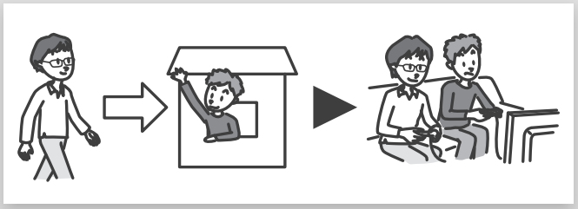
V１。それから、V2。: Làm V1. Sau đó làm V2.
ともだちの いえへ いきました。
それから、ゲームを しました。
Notes:
Sơn

Slide 18
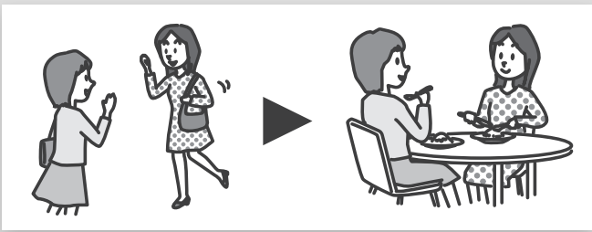
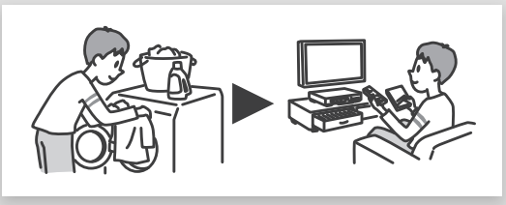
あいました
しょくじしました。
せんたくします。
みます。
Notes:
Sơn

Slide 19
第５課
パート
PART
２
休みの後で

Slide 20
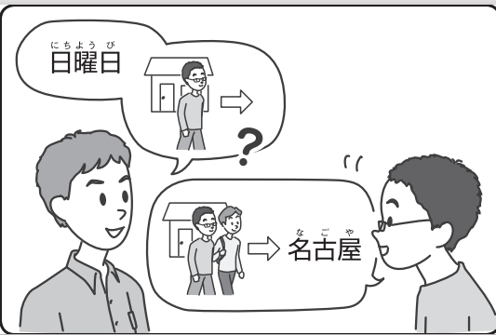
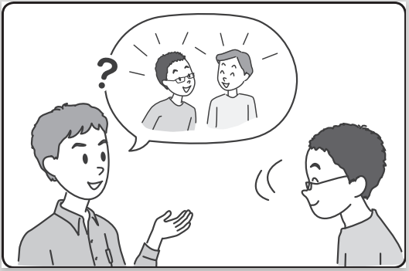
チャレンジ 1-1
A：たのしかったですか。
B：はい、とても たのしかったです。
Notes:
Sơn, Trinh, Khánh

Slide 21

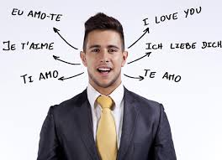
せんしゅう にちようび ばん
Tối chủ nhật tuần trước cậu có đi đâu không?
先週の日曜日の晩、どこか 行きましたか。
いいえ、どこも行きませんでした。
Không, tớ không đi đâu cả. Tớ xem phim ở nhà.
家で映画を見ました。
うち えいが み
えいが
そうですか。映画はどうですか。
Thế à. Bộ phim thế nào?
どうでしたか。
かったです。
とてもおもしろいです。
Rất hay cậu ạ.
Notes:
Khánh,
Sơn,

Slide 22
いい  よくない
形容詞・形容動詞
いい  よかった
【いAdj】
【なAdj】
おいしいです
ひまです
KHẲNG ĐỊNH HIỆN TẠI
おいしくないです
ひまじゃありません
PHỦ ĐỊNH HIỆN TẠI
おいしかったです
ひまでした
KHẲNG ĐỊNH QUÁ KHỨ
おいしくなかったです
ひまじゃありませんでした
PHỦ ĐỊNH QUÁ KHỨ
Notes:
May require more than one slide

Slide 23
Tính từ | Quá khứ + KĐ | Quá khứ+PĐ
Aい
Aな
Aいかったです
Aくなかったです
いいー＞よかった
よくないー＞よくなかった
Aでした
Aじゃありませんでした

Slide 24
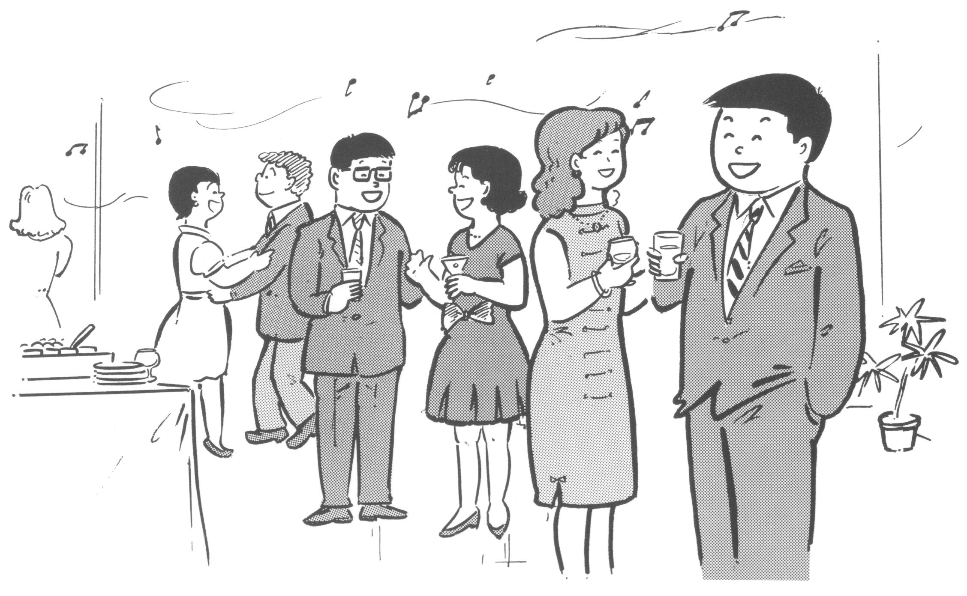
きのうの パーティーは たのしかったですか。
はい、たのしかったです。
いいえ、たのしくなかったです。

Slide 25

テストは かんたんでしたか。
はい、かんたんでした。
いいえ、かんたんじゃ ありませんでした。

Slide 26
Ａいですー＞Ａかったです。
いそがしかったです
おもしろかったです
たかかったです
やすかったです
たのしかったです
むずかしかったです
きもちがよかったです
いそがしい
おもしろい
たかい
やすい
たのしい
むずかしい
きもちがいい
Notes:
Huy
Khánh
Chí Hùng
Phi Hùng
Nam
Hoàng Nam
Công
SE1644. Anh Tuấn -3

Slide 27
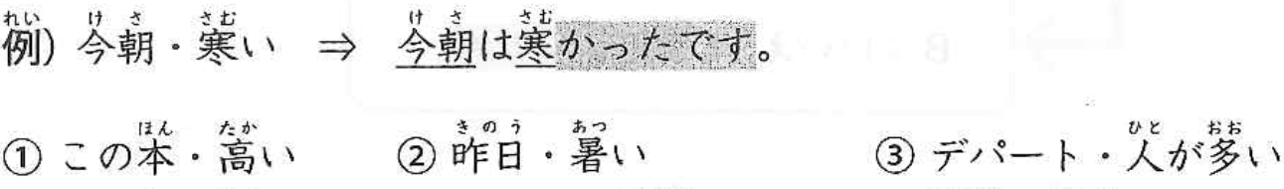

Slide 28
Ａなー＞Ａでした。: QKTTＡな
かんたんです
たいへんです
ひまです
きれいです
しずかです
にぎやかです
ゆうめいです
かんたんでした
たいへんでした
ひまでした
きれいでした
しずかでした
にぎやかでした
ゆうめいでした
Ｎですー＞Ｎでした。: QKDT
Cách chia quá khứ của danh từ:
Giống tính từ đuôi Na
Notes:
Sự
Phi Hùng
Hiệp
Chí HÙng
An
Quý Nam
Ngọc Anh

Slide 29

きのうは いいてんきでした。

Slide 30
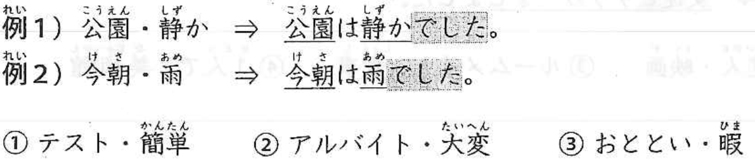

Slide 31
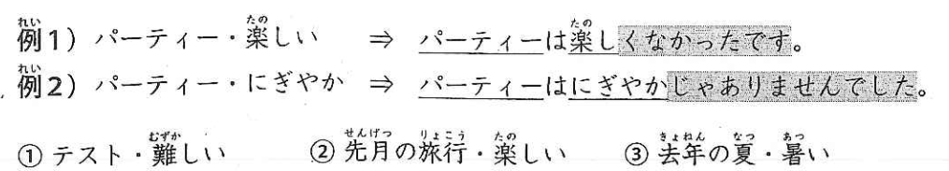

Slide 32
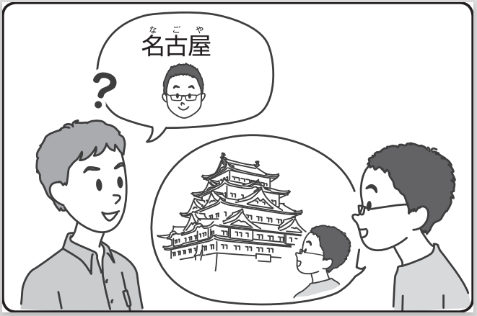
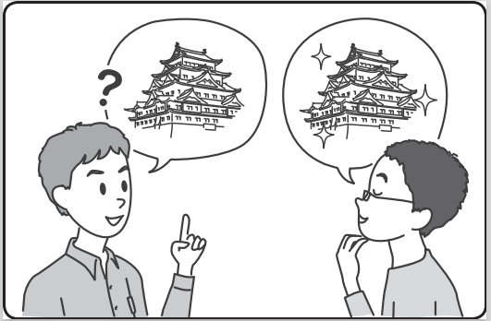
チャレンジ 1-2
A：どうでしたか。
Đã Như thế nào?
B：とても きれいでした。

Slide 33
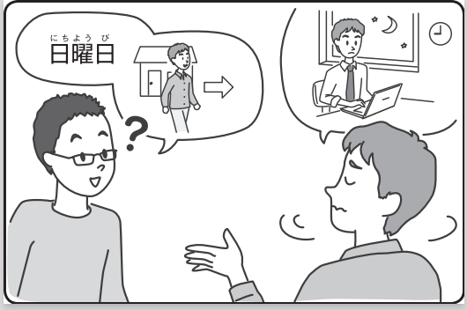
チャレンジ 1-3
しごとでした。よる ９時まで はたらきました。いそがしかったです。

Slide 34
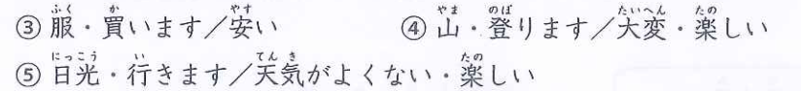

Slide 35
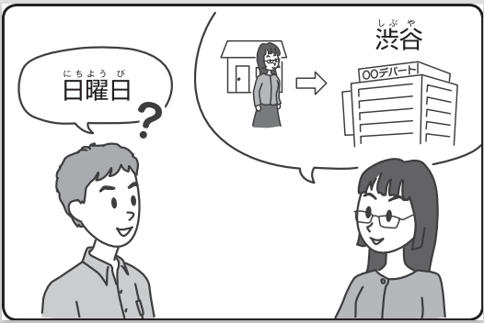
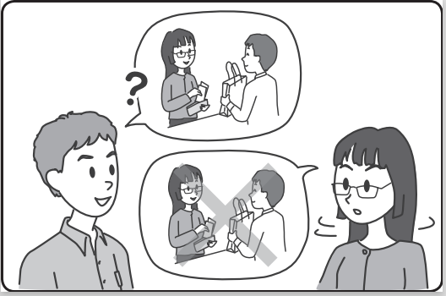
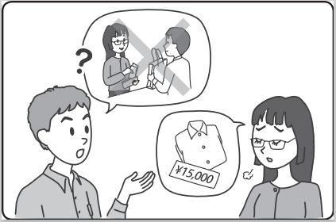
チャレンジ 2
A：どうして かいませんでしたか。
Tại sao~?
B：たかかったですから。
Vì~
Notes:
Phi Hùng
Khánh
Sơn

Slide 36
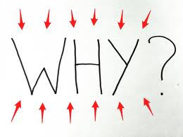

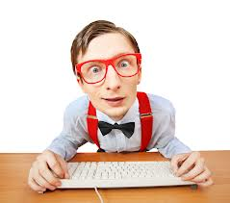
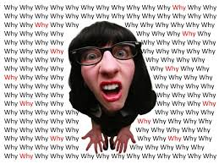
Câu hỏi lý do
どうして
どうして
か。
ねむいです。
きのう ねませんでしたから。
きのう
べんきょう
どうして
か。
昨日 勉強しませんでした。
わすれましたから。
た
どうして
たくさん食べました。
か。
おいしくなかったですから。
の
どうして
ビールを飲みません。
か。
どうしてですか。
きらいですから。

Slide 37
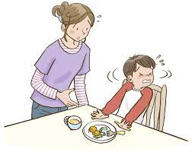
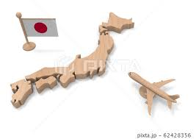
A：どうして 食べませんか。
A：どうして 日本語を べんきょうしますか。
B：おいしくないですから。
B：日本へ 行きますから。

Slide 38
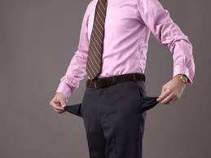
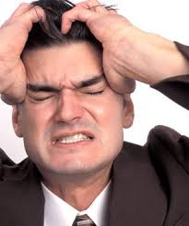
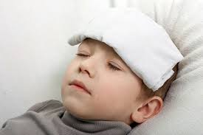
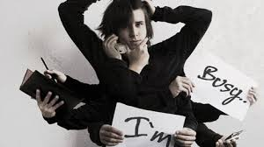
Vì
から
お金がありません
から、
いた
あたまが痛いです
から、
どこも
行きません
い
かぜ
風邪です
から、
いそがしいです
から、
Đặt ngay sau câu thể hiện lý do, nguyên nhân

Slide 39
やす
まいばん の
ここのビールが安いですから、毎晩 飲みます。
Vì bia ở đây rẻ nên tối nào tôi cũng uống
た
おいしいですから、たくさん食べました。
Vì ngon nên tôi đã ăn rất nhiều.
Aさんは かぜですから、
きょう やすみます。
Bạn A vì bị cảm nên hôm nay (sẽ) nghỉ.
Notes:
May require more than one slide

Slide 40
じかん
い
時間が ありませんから、Hai Phong へ 行きません。
Vì không có thời gian nên tôi sẽ không đi Hải Phòng.
あした やす
こんばん
えいが み
明日は 休みですから、今晩 映画を 見ます。
Vì mai là ngày nghỉ nên tối nay tôi sẽ xem phim.
きのう よる
じ
べんきょう
昨日の夜 12時まで 勉強しましたから、 いま とても ねむいです。
Vì tối hôm qua học đến 12h nên bây giờ rất buồn ngủ
Câu trần thuật
Notes:
May require more than one slide

Slide 41
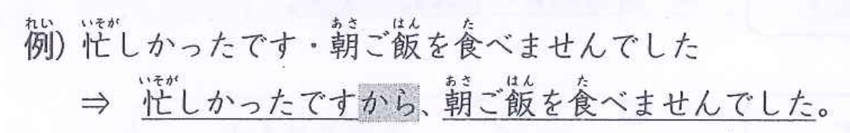
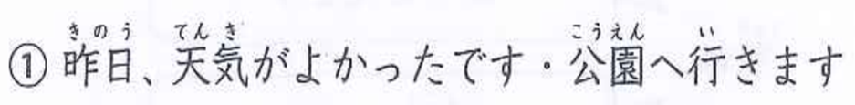
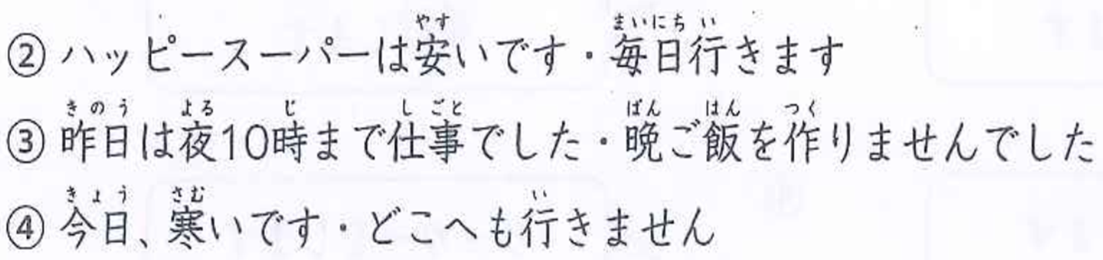
Notes:
Chi, Hoà, Phúc, Tâm, Cường, Sơn, Đức anh, Thắng, Tâm, Quốc Anh
Hợp, Anh Kỳ

Slide 42
第５課
パート
PART
３
今度の休みに

Slide 43
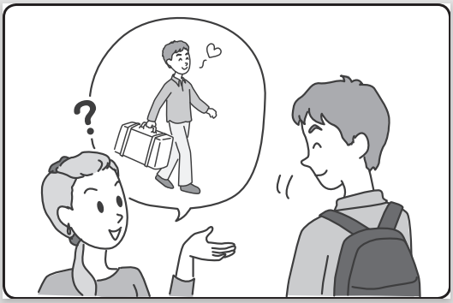
チャレンジ ２
A：ダニエルさんは りょこうが すきですか。
B：はい、すきです。

Slide 44


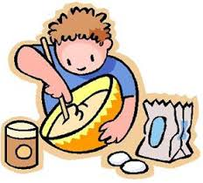


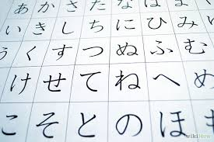


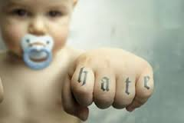


りょうり
料理
きみ
が
す
好き
です。
日本語
きら
嫌い
です。
アメリカ
スポーツ
Notes:
May require more than one slide

Slide 45


なに
りょうり す
私は 日本料理が 好きです。
Tôi thích món ăn Nhật Bản.
うた す
私は この歌が あまり 好きではありません。
Tôi không thích bài hát này lắm.
す
私は 日本語が 好きですが、 日本の映画が 全然 好きではありません。
えいが ぜんぜん
Tôi thích tiếng Nhật nhưng hoàn toàn không thích các bộ phim Nhật Bản.
Notes:
May require more than one slide

Slide 46
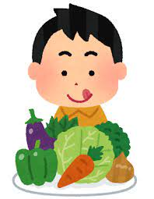
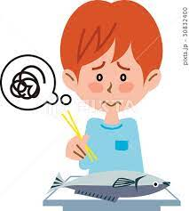
Ｎが すき/きらいです。Thích, ghét…
やさいが すきです。
さかなが きらいです。

Slide 47
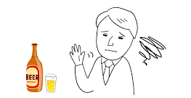
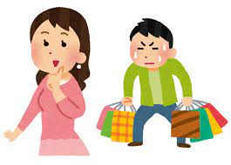
A：ビールが すきですか。
A：かいものが すきですか。
B：いいえ、すきじゃありません。
B：はい、すきです。

Slide 48
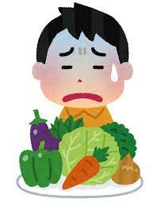
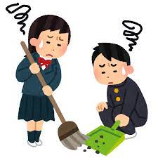
A：やさいが すきですか。
A：そうじが すきですか。
B：いいえ、きらいです。
B：いいえ、すきじゃありません。

Slide 49


何が すきですか。
ケーキが すきです。
ゲームが すきです。

Slide 50

チャレンジ 1
スマイルの あたらしい CDが ほしいですから。

Slide 51




私は お金が ありません。
Tôi không có tiền.
とけい
私は この小さい 時計が 好きです。
Tôi thích chiếc đồng hồ nhỏ này.
“Muốn có…”
Chỉ dùng cho ngôi thứ nhất và ngôi thứ hai
かんたん
Dùng như 1 tính từ đuôi i
なに
私は 簡単な人が きらいです。
Tôi ghét người đơn giản.
あたら うち
ほしい
私は 新しい家が ほしいです。
Tôi muốn có ngôi nhà mới.
Notes:
May require more than one slide

Slide 52




今 何が ほしいですか。
Bây giờ bạn muốn có cái gì?
くるま
車が ほしいです。
お金が ほしいです。
こいびと
恋人が ほしいです。
何も ほしくないです。
Notes:
May require more than one slide

Slide 53



Slide 54


ペンが ほしいです。
Tシャツが ほしいです。

Slide 55

チャレンジ 3
私も いきたいです。

Slide 56

コーヒーをのみます。
Muốn
Uống cà phê
たいです。
車をかいます。
【Vます】
たい
Muốn
Mua ô tô
たいです。
テレビをみます。
Muốn
Xem ti vi
たいです。
Muốn
Đi Nhật
日本へいきます。
たいです。
国へかえります。
Muốn
Về nước
たいです。
日本語をべんきょうします。
Tương đương tính từ đuôi i
Muốn
Học tiếng Nhật
たいです。
Fsoftでじっしゅうします。
Muốn
Thực tập tại Fsoft
たいです。
Notes:
May require more than one slide

Slide 57




Slide 58


私は 日本へ 行きたいです。
何をしたいですか。
Tôi muốn đi Nhật.
べんきょう
私は この大学で 勉強したくないです。
Tôi không muốn học tại trường đại học này.
～さんは こいびとに 会いたいですか。
Bạn có muốn gặp người yêu không?
じぶん かいしゃ つく
私は 自分の会社を 作りたいです。
が
Tôi muốn mở công ty riêng.
Notes:
May require more than one slide

Slide 59

チャレンジ 4
しぶやへ えいがを 見に 行きます。

Slide 60

Ngày mai (tôi sẽ) đi siêu thị.
(Tôi sẽ) Mua giầy mới
明日スーパーへ いきます。
いきます。
あたらしいくつを
あたらしいくつをかいます。
明日スーパーへ
かいます。
行きます
N1
【PLACE】
Vます
に
へ
に
来ます
Ngày mai (tôi sẽ) đi siêu thị (để) mua giầy mới.
N2
帰ります
DANH ĐỘNG TỪ
(Tôi đã) Gặp thầy Cường
Hôm qua (tôi đã) đến trường.
きのう がっこうへ 来ました。
Ｃ先生に あいました。
きのう がっこうへ Ｃ先生に あいに 来ました。
Hôm qua (tôi đã) đến trường (để) gặp thầy Cường.
Notes:
May require more than one slide

Slide 61
とうきょうへ はたらきに いきます。
Đến Tokyo để làm việc.
うちへ ひるごはんを たべに かえります。
Về nhà để ăn cơm trưa.
日本へ 日本ごを べんきょうしに いきます。
日本へ 日本ごのべんきょうに いきます。
Sẽ đến Nhật để học tiếng Nhật.

Slide 62



Slide 63



Slide 64
なにをしに
らいしゅう
来週 ホーチミンへ あそびに いきます。
Tuần sau (tôi sẽ) đi TP.HCM chơi.
こんばん こいびと えいが み
今晩 恋人と Vincomへ 映画を 見に いきます。
Tối nay (tôi sẽ) đi Vincom xem phim với người yêu.
来年 国へ けっこんしに かえります。
Sang năm (tôi sẽ) về nước cưới vợ (kết hôn)
来年 国へ けっこんに かえります。
Với
DANH ĐỘNG TỪ có thể
ghép trực tiếp
Notes:
May require more than one slide

